Slide 1
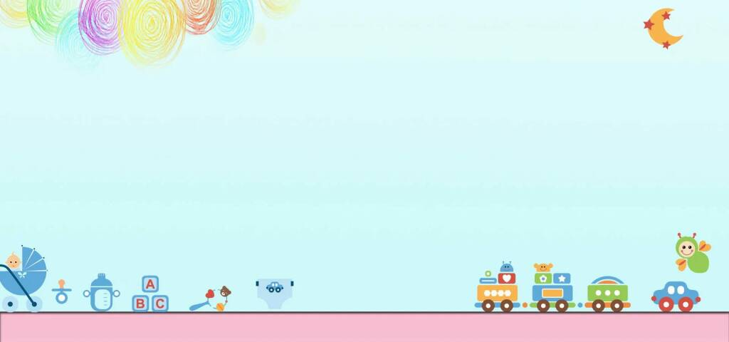
Структурное подразделение «Детский сад №11 комбинированного вида» МБДОУ «Детский сад «Радуга» комбинированного вида» Рузаевского муниципального района
Познавательно - творческий проект
по произведениям А. Барто
«Мои игрушки».
(Первая младшая группа «Ягодка»)
Подготовили: Кочеткова Н.А.
Соломанина И.В.

Slide 2
Паспорт педагогического проекта
Тема: « Мои игрушки».
Срок реализации: 1 неделя.
Наличие межпредметных связей: интеграция образовательных областей- познавательное развитие, речевое развитие, социально-коммуникативное развитие, художественно- эстетическое развитие, физическое развитие.
Вид проекта: исследовательско-творческий, групповой
Участники проекта: воспитатель группы, дети 2-3 лет, родители.
Материально-технические ресурсы, необходимые для реализации проекта:
подбор методической и художественной литературы;
подбор наглядного материала (иллюстрации);
дидактические игры;
Необходимые условия для реализации проекта:
заинтересованность детей и родителей
методические разработки

Slide 3
Актуальность:
На детских стихах Агнии Барто выросло не одно поколение, но творчество её не стареет. Агнию Барто можно смело назвать народной поэтессой, она удивительна и многогранна, никогда не повторяется, хотя стихи её можно узнать по стилю из тысячи авторов. Агния Львовна Барто говорила: «Детям нужна вся гамма чувств, рождающих человечность» и отражала суть этого высказывания в каждом своём стихотворении, искренне и с любовью. Наверное, поэтому стихи Агнии Барто и сегодня остаются интересны детям и взрослым.
Данная тема нашего творческого проекта была выбрана, потому что именно в раннем и младшем дошкольном возрасте произведения Агнии Барто провоцируют сопереживания к главным героям, в результате чего у детей появляются новые представления о героях произведений, их взаимоотношениях, предметах и явлениях окружающего мира, новый эмоциональный опыт. Кроме того, произведения содержат простые образы животных и героев, с которыми ребенку проще идентифицировать себя.
Произведения А. Барто для детей младшего дошкольного возраста легки в восприятии, эмоционально насыщенны, не сложны в разыгрывании сюжетов, пронизаны чувствами, которые рождают человечность.

Slide 4
Цели проекта: знакомство детей с творчеством Агнии Львовны Барто; приобщение дошкольников к чтению художественной литературы; развитие у детей речевой культуры и художественно-творческих способностей; воспитание бережного отношения к книгам. Задачи проекта: - познакомить детей с творчеством А. Барто; - привить любовь к творчеству А. Барто; - развивать интерес к художественной литературе; - способствовать пополнению словарного запаса детей, расширению их кругозора; - развивать творческие способности, фантазию, умение выразительно читать стихотворения с элементами драматизаций. Ожидаемые результаты: в группе созданы необходимые образовательные условия для ознакомления детей с творчеством Агнии Барто; оформлен уголок Агнии Барто, в котором находится портрет, краткая биография поэтессы, игрушки по стихотворениям, книги; воспитанники имеют представления о поэтессе Агнии Барто и ее творчестве, рассказывают стихи Агнии Барто; развита речь детей, обогащен их словарный запас; дети более бережно относятся к игрушкам и книгам.

Slide 5
Подготовительный этап
1. Обсуждение проекта, выяснение возможностей, средств, необходимых для реализации проекта.
2. Подбор материалов о жизни и творчестве А. Л. Барто: сборники стихотворений А. Л. Барто; иллюстрации к произведениям, репродукции рисунков, фотографии по биографии А. Л. Барто, аудиозаписи со стихотворениями А. Л. Барто; методическая литература; интернет-ресурсы.
3. Опрос родителей о том, какие книги дома читают, есть ли в домашней библиотеке произведения А. Л. Барто. Воспитатели, родители, дети

Slide 6
Основной этап
1. Беседы с детьми по теме: «Моя любимая игрушка», «Как я играю дома с игрушками», «Как нельзя играть с игрушками».
2. Чтение стихотворений А. Л. Барто серии «Игрушки».
3. Рассматривание портрета Агнии Барто.
4. Рассматривание иллюстраций книг А. Л. Барто.
5. Слушание аудиозаписей стихотворений А. Л. Барто.
6. Разучивание стихотворений А. Л. Барто серии «Игрушки»: «Мишка», «Зайка», «Бычок», «Грузовик», «Мячик», «Флажок», «Лошадка».
7. Выставка книг А.Л. Барто.
8. Проблемная ситуация: мишку уронили на пол, оторвали лапу что делать? Сюжетно – ролевая игра «Доктор». Дид игра: «Угадай на чём играю». Опытная деятельность «Тонет не тонет». Под. игра: «Мой веселый звонкий мяч»
9. Игры-имитации «Игрушки».
10. Выставка семейного рисунка по произведениям А. Л. Барто.
11. Оформление выставки детских поделок из пластилина «Мячики для Тани».

Slide 7
Заключительный этап
1. Представление воспитателями результатов деятельности основного этапа реализации проекта.
2. Чтение детьми стихотворений из цикла «Игрушки»
Наглядная информация для родителей:
1.Консультация для родителей «Учим стихи с детьми»
2.Изготовление памяток для родителей «Как заучивать стихотворения наизусть».

Slide 8
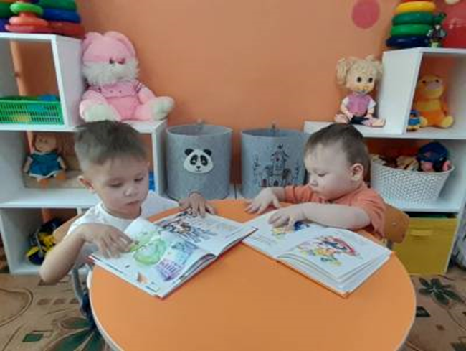
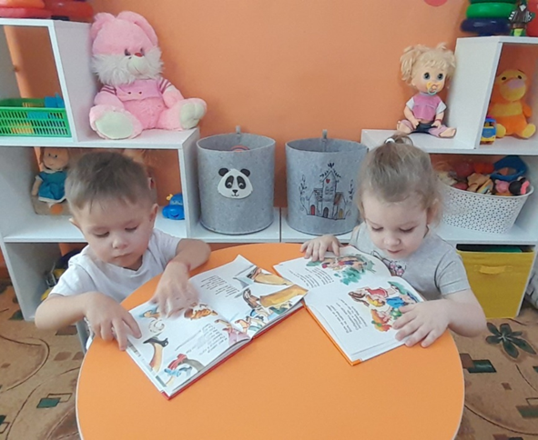
Чтение стихов Агнии Барто

Slide 9
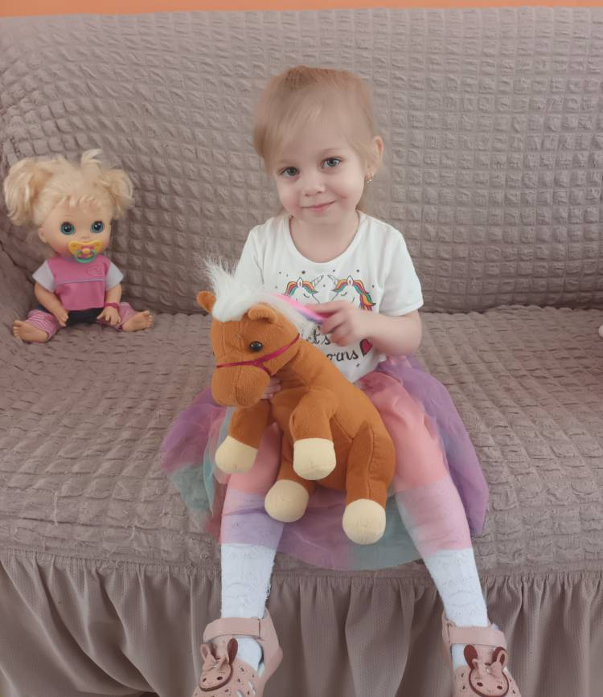
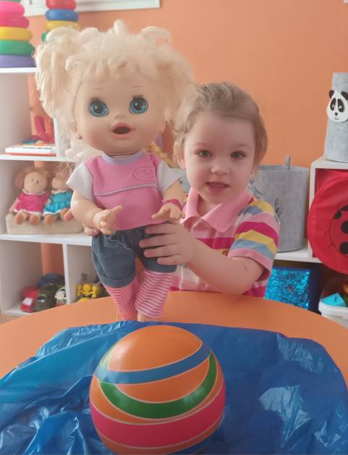
Инсценировка стихов А. Барто

Slide 10
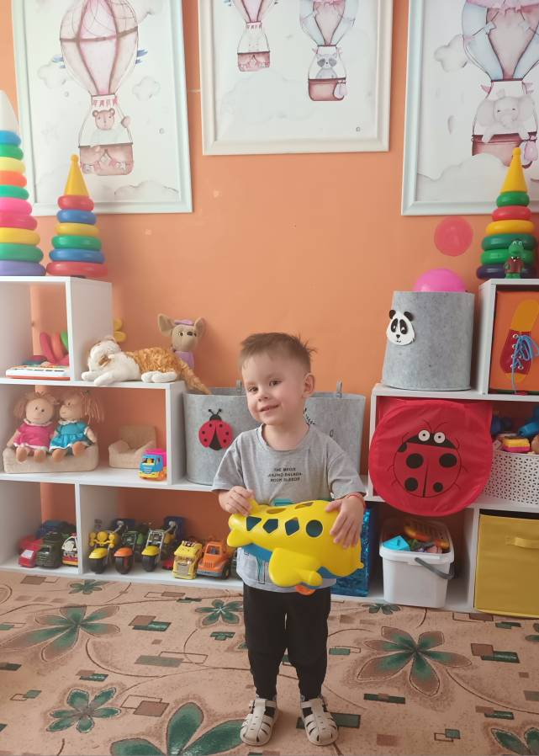
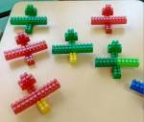
Самолет построим сами…

Slide 11
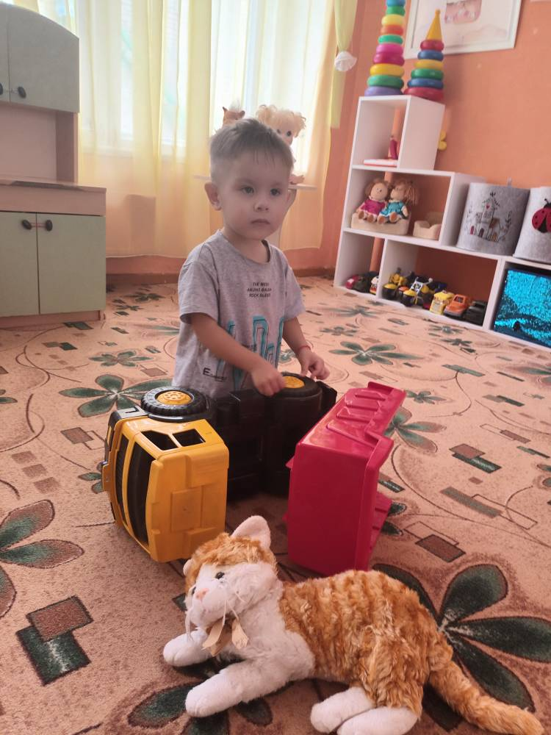
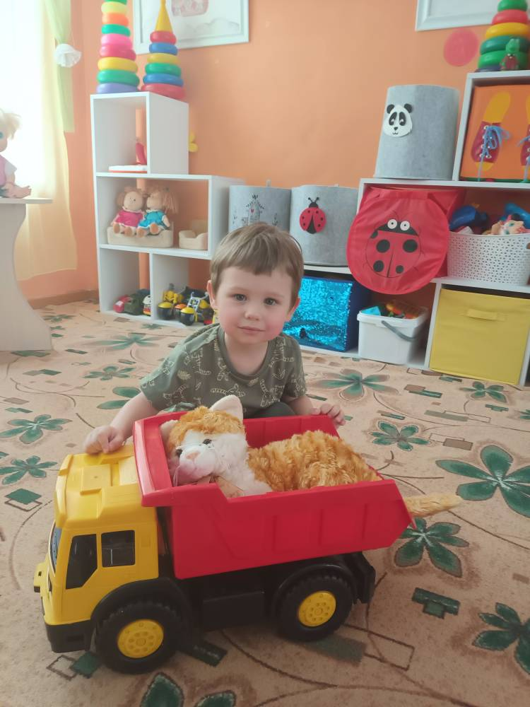
Нет, напрасно мы решили Прокатить кота в машине….

Slide 12
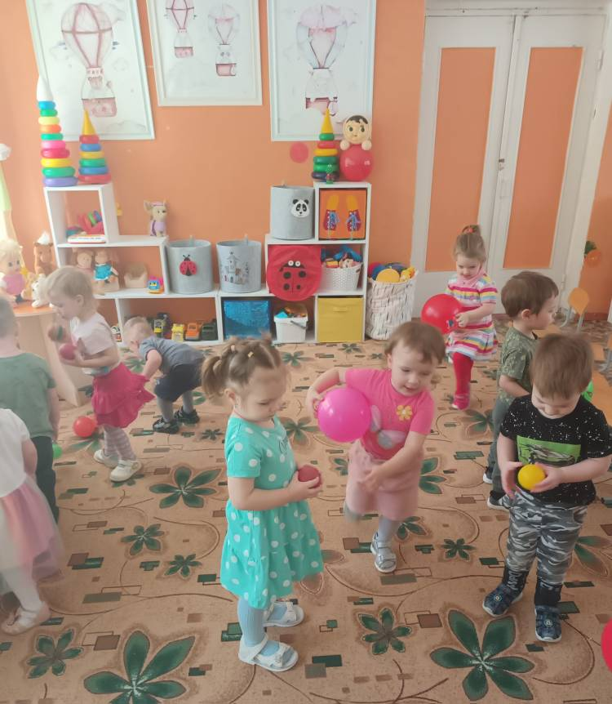
Подвижная игра « Мой веселый звонкий мяч»

Slide 13
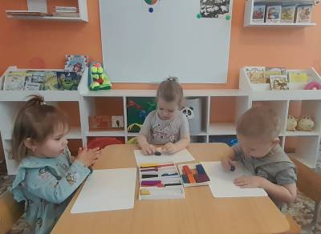
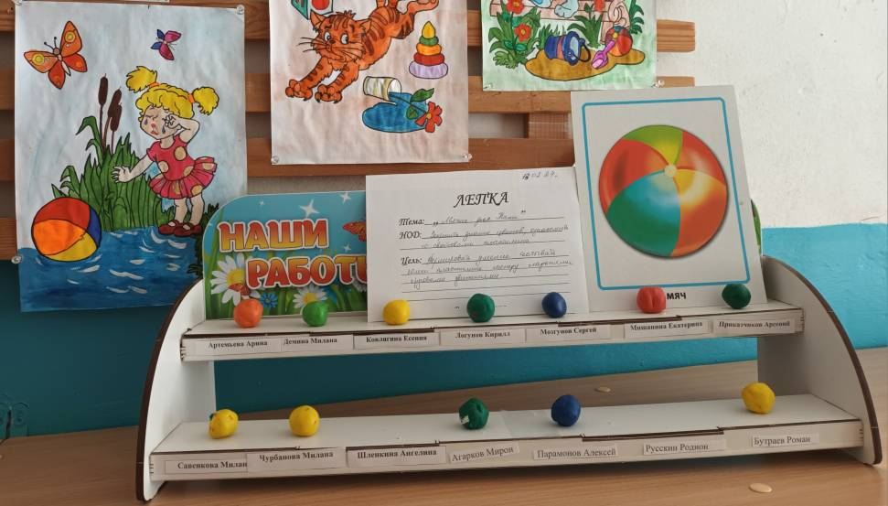
Лепка «Мячик»

Slide 14
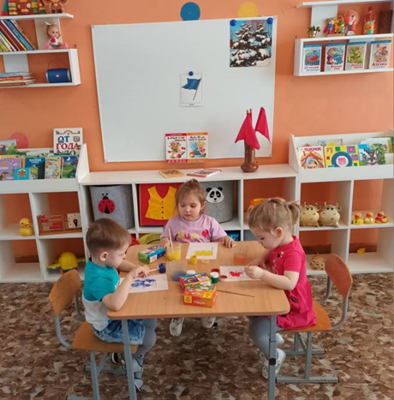
Рисование «Вот какие у нас флажки»

Slide 15
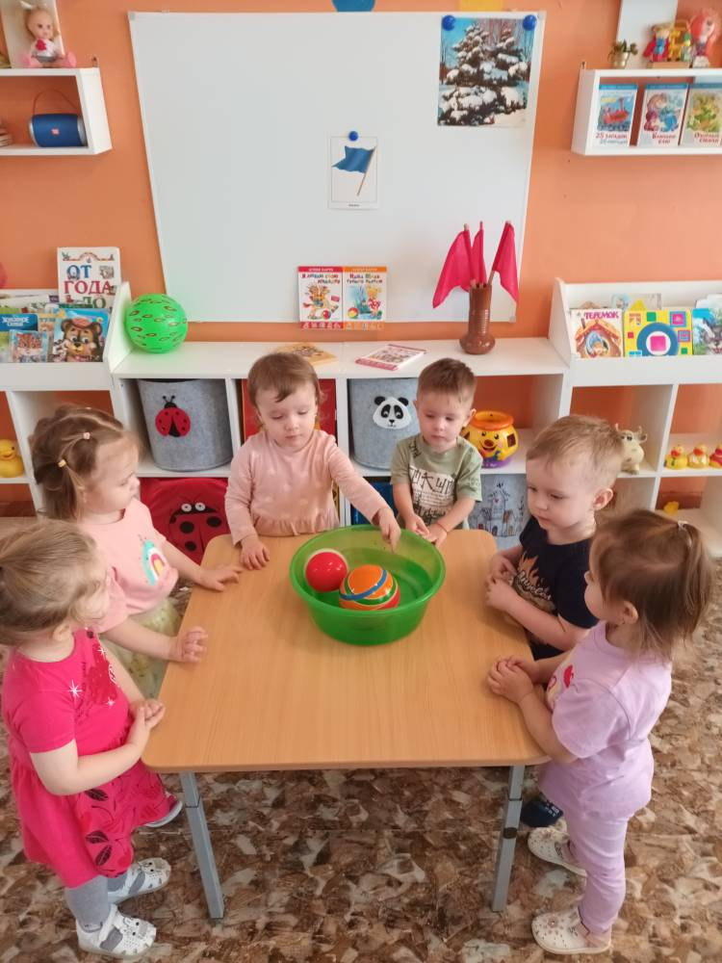
Эксперимент «Тонет – не тонет»

Slide 16
Выставка рисунков «Мои любимые игрушка»

Slide 17
Вывод:
На детских стихах Агнии Барто выросло не одно поколение, но творчество её не стареет. Агнию Барто можно смело назвать народной поэтессой, она удивительна и многогранна, никогда не повторяется, хотя стихи её можно узнать по стилю из тысячи авторов. Агния Львовна Барто говорила: «Детям нужна вся гамма чувств, рождающих человечность» и отражала суть этого высказывания в каждом своём стихотворении, искренне и с любовью. Наверное, поэтому стихи Агнии Барто и сегодня остаются интересны детям и взрослым.

